Slide 1


NHIỆT LIỆT CHÀO MỪNG
CÁC THẦY CÔ GIÁO VỀ DỰ
MÔN TIẾNG VIỆT LỚP 1C
Giáo viên : Đỗ Thị Hường
Đơn vị : Trường Tiểu học Bắc Hưng
Huyện Tiên Lãng – Hải Phòng

Slide 2


Khởi động
Trò chơi: HÁI TÁO
Phố cổ
Phở
2
1
phà
5
4
quả khế
3
quê

Slide 3
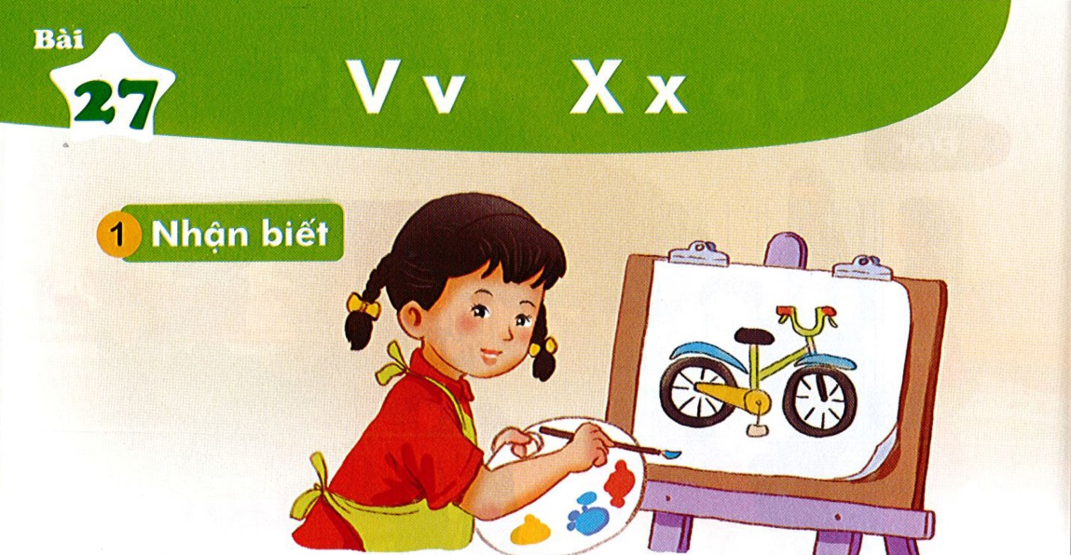
Nhận biết
1
Hà vẽ xe đạp.
v
x

Slide 4
Bài 27: V v X x

Slide 5
Đọc
2
v
x
v
e
x
e
vẽ
xe
v
v
v
x
x
x
võ
vở
vua
xỉa
xứ
xưa

Slide 6
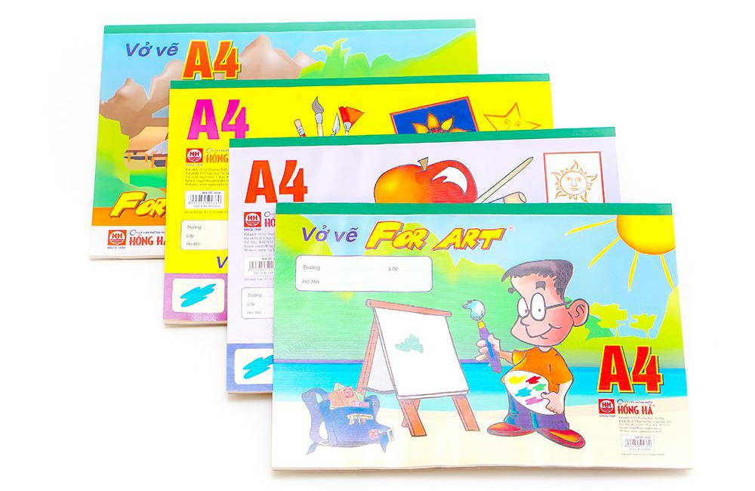
vở vẽ
v
v

Slide 7
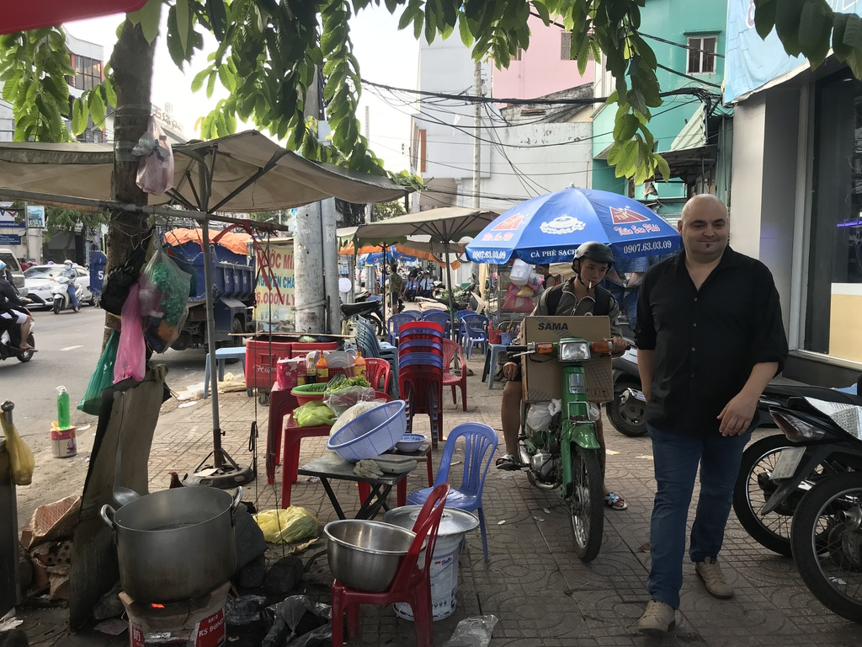
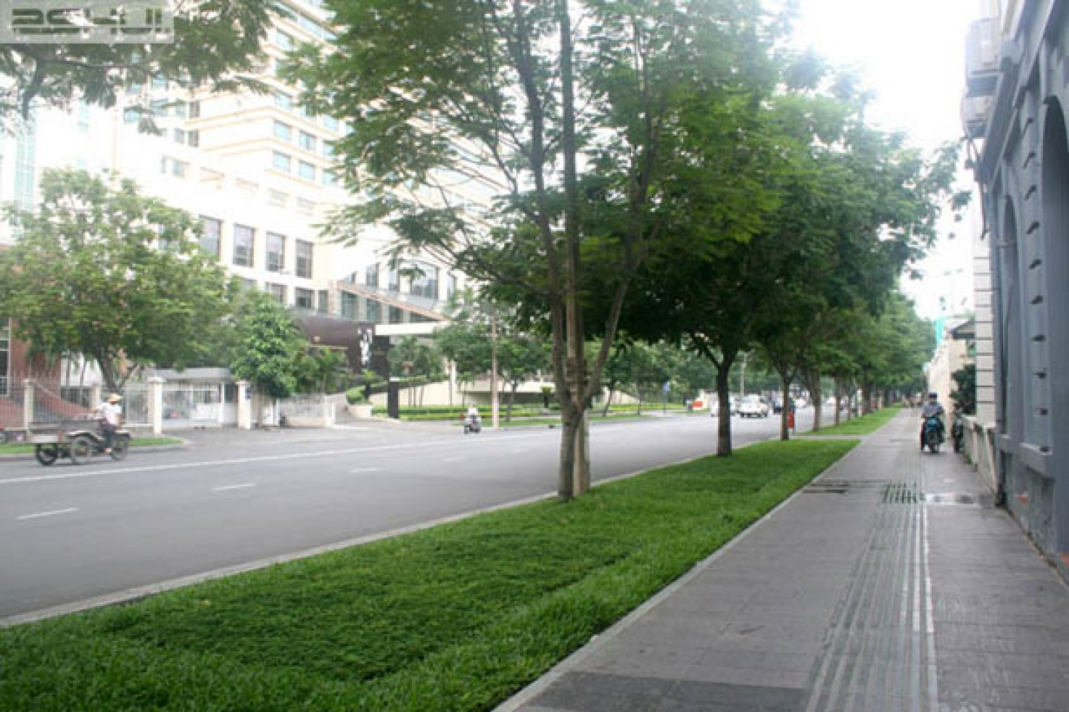
v
vỉa hè
Notes:
GV nói đến vđ lấn chiếm vỉa hè

Slide 8
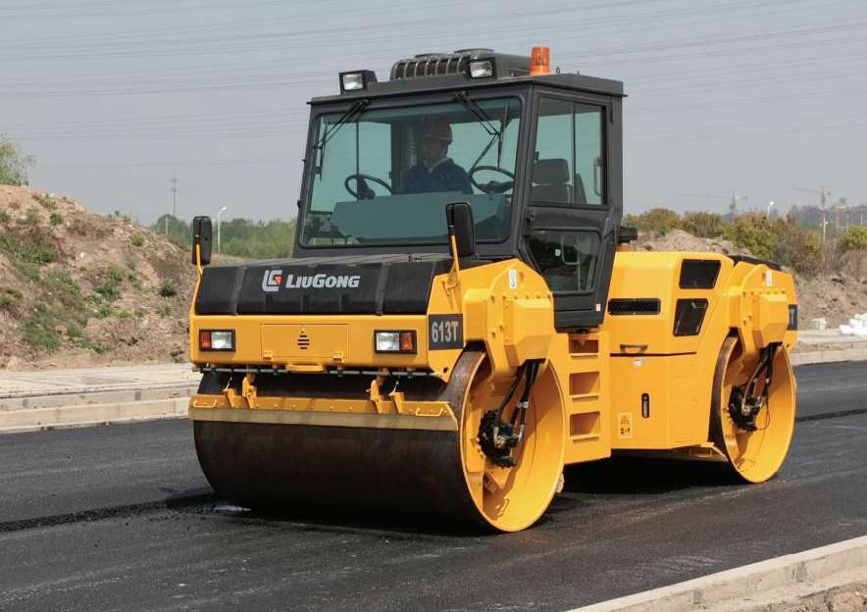
xe lu
x

Slide 9
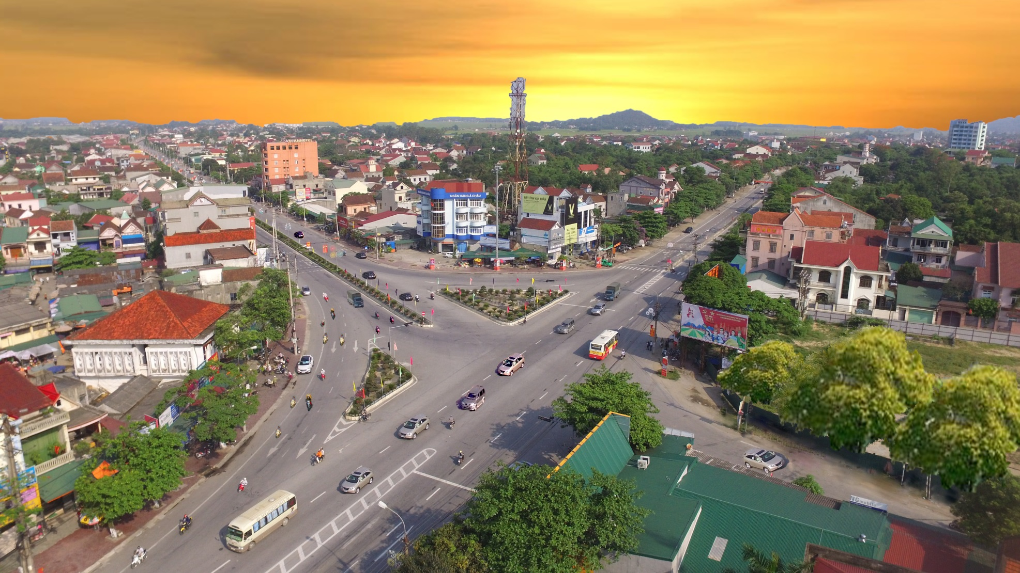
thị xã
x

Slide 10


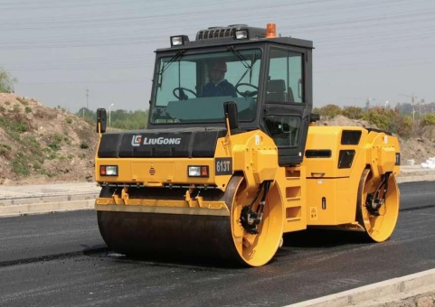
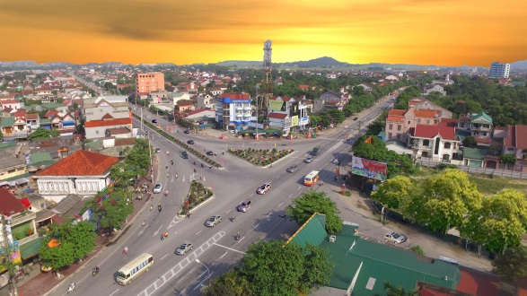





Slide 11


Viết bảng

Slide 12
Đọc
2
v
x
v
e
x
e
vẽ
xe
v
v
v
x
x
x
võ
vở
vua
xỉa
xứ
xưa

Slide 13

Kính chúc các thầy cô giáo
Chúc các em học sinh
mạnh khỏe và hạnh phúc

